Slide 1



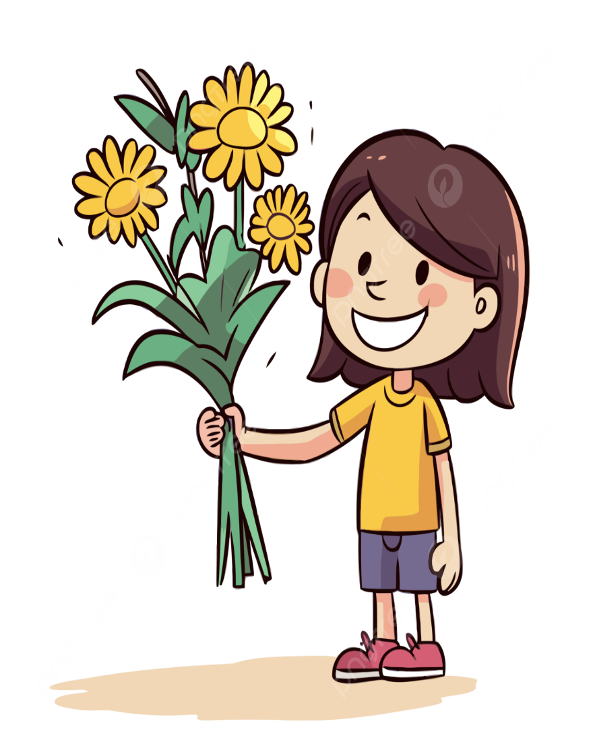




ỦY BAN NHÂN DÂN XÃ XUÂN HƯNG
GIÁO ÁN
Lĩnh vực giáo dục: Phát triển nhận thức
Hoạt động khám phá khoa học
Chủ đề: Thế giới thực vật
Đề tài: Tìm hiểu về một số loài hoa
Độ tuổi: 4-5 tuổi
Người dạy: Trần Thị Hiền
Giáo viên trường Mầm non Xuân Vinh

Slide 2

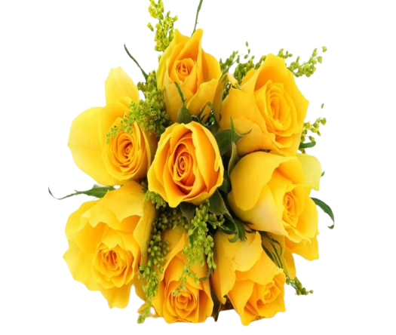
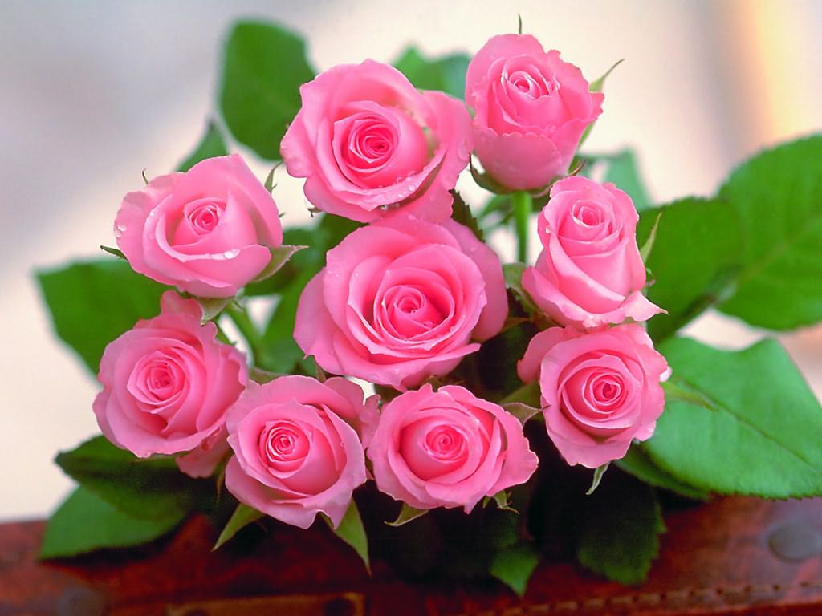
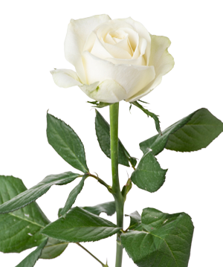
Một số loại hoa hồng

Slide 3
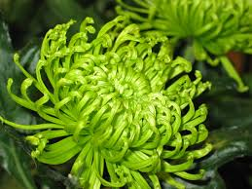
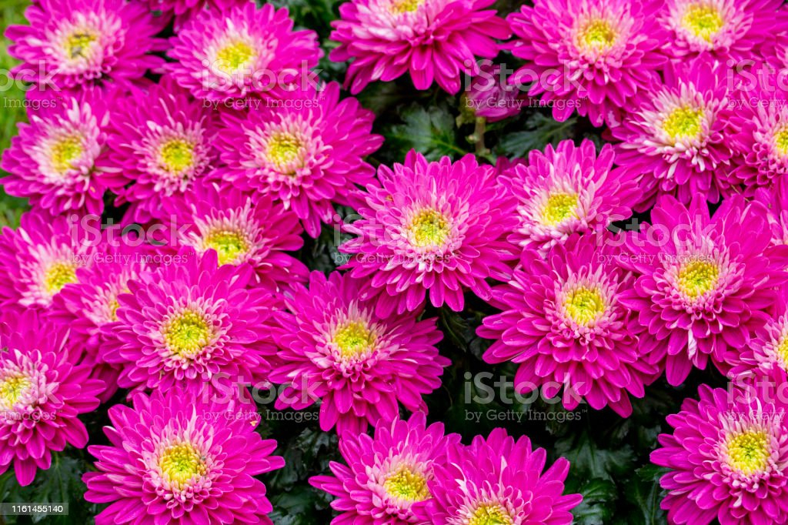
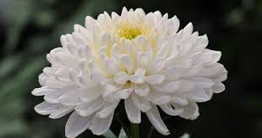
Một số loại hoa cúc

Slide 4
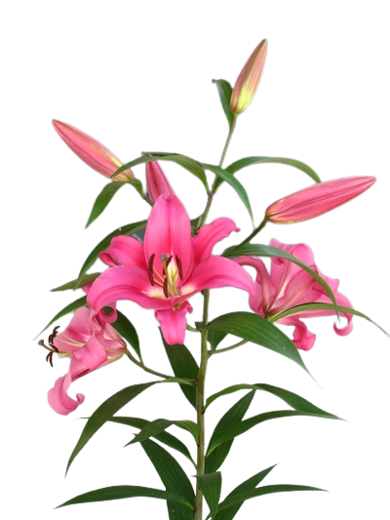
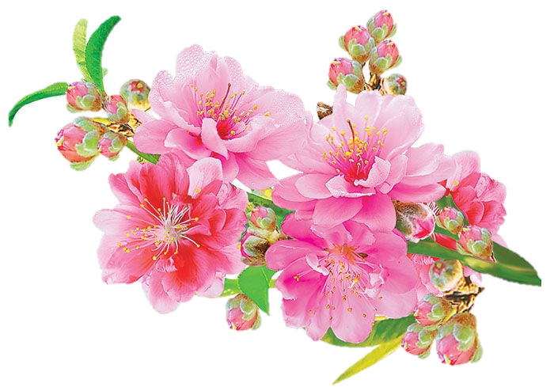

Một số loại hoa khác

Slide 5





Ai
Thông minh
Bắt đầu

Slide 6




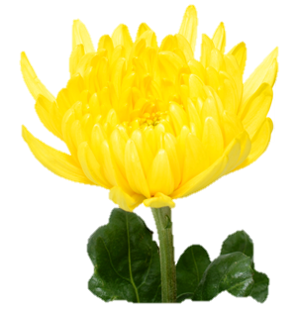



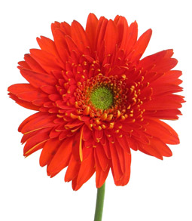
Câu hỏi 1: Hoa gì cánh mềm thân lại có gai?
Hoa hồng
Hoa cúc
Hết giờ
5
4
3
2
1
Hoa đồng tiền

Slide 7
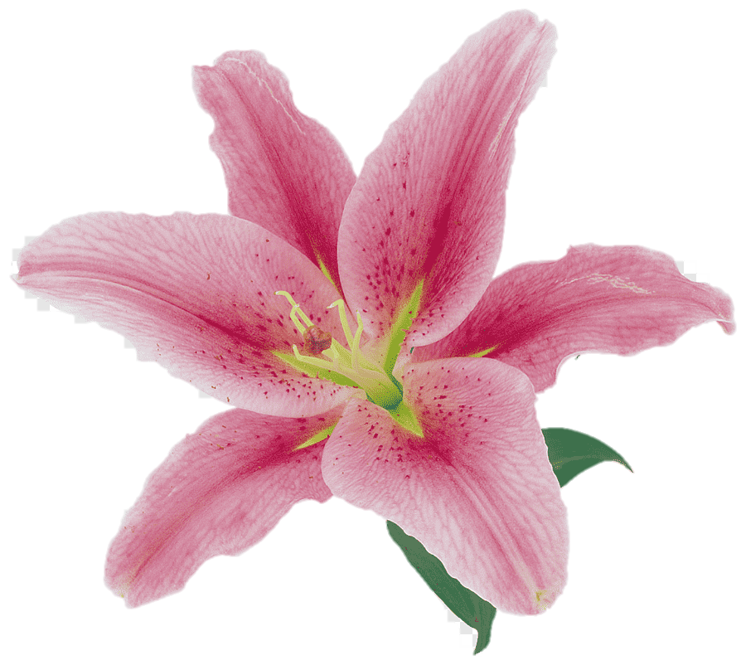

Câu hỏi 2: Hoa gì cánh nhỏ có màu vàng tươi?
Hoa ly
Hoa cúc
Hoa hồng
Hết giờ
5
4
3
2
1

Slide 8
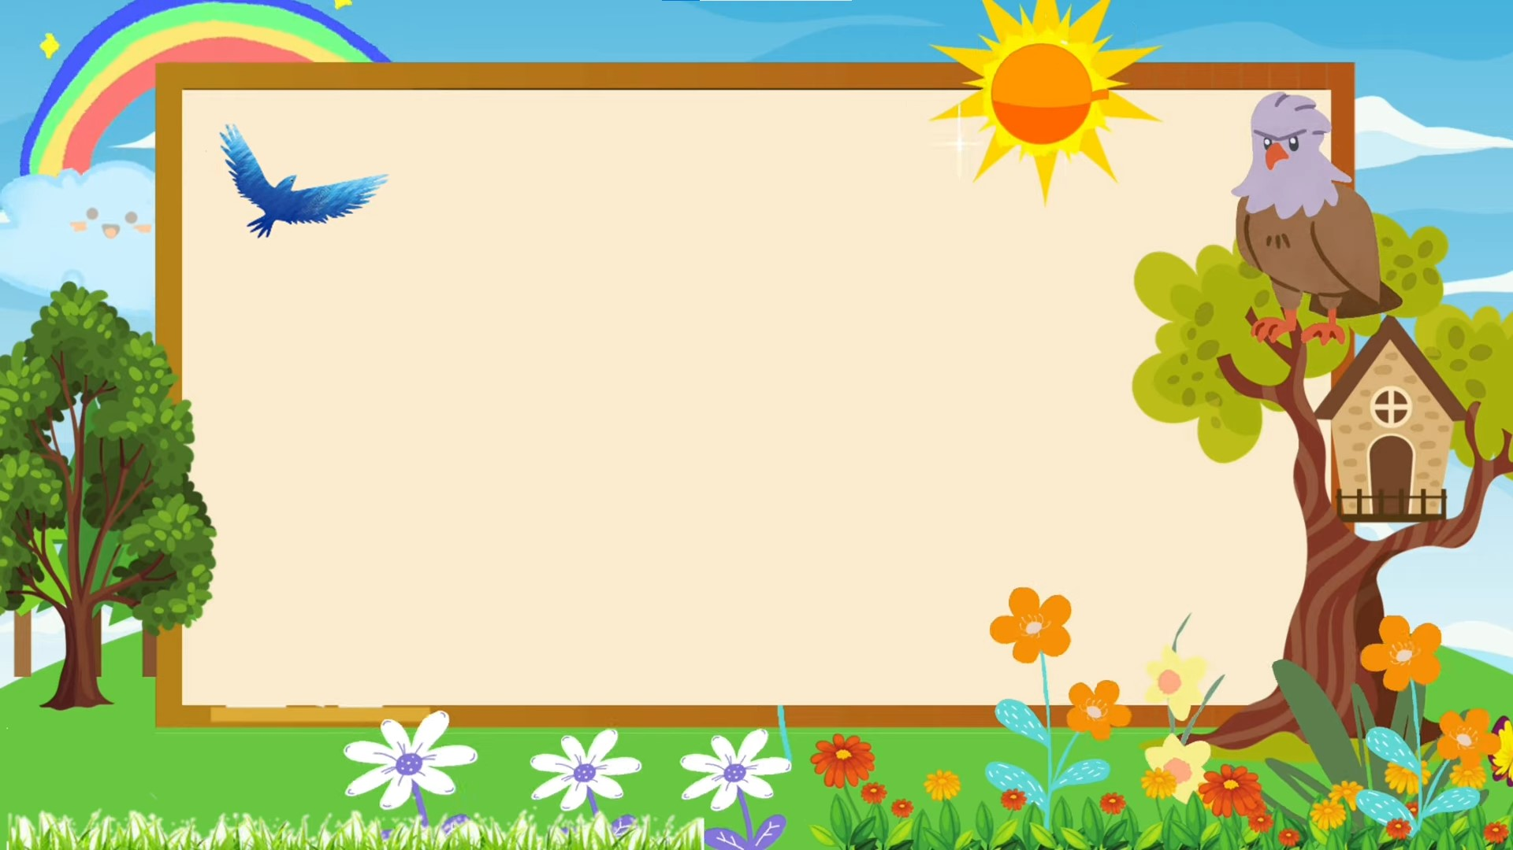
Bé khéo tay

Slide 9
